Slide 1





Slide 2


Slide 3







Slide 4



Slide 5


Hình vuông
Đồng hồ
?
Notes:
GV chủ động nêu câu hỏi khai thác kiến thức. GV chú ý, chỉ giúp HS nhận dạng HV bằng trực quan, không khai thác đặc điểm của HV

Slide 6
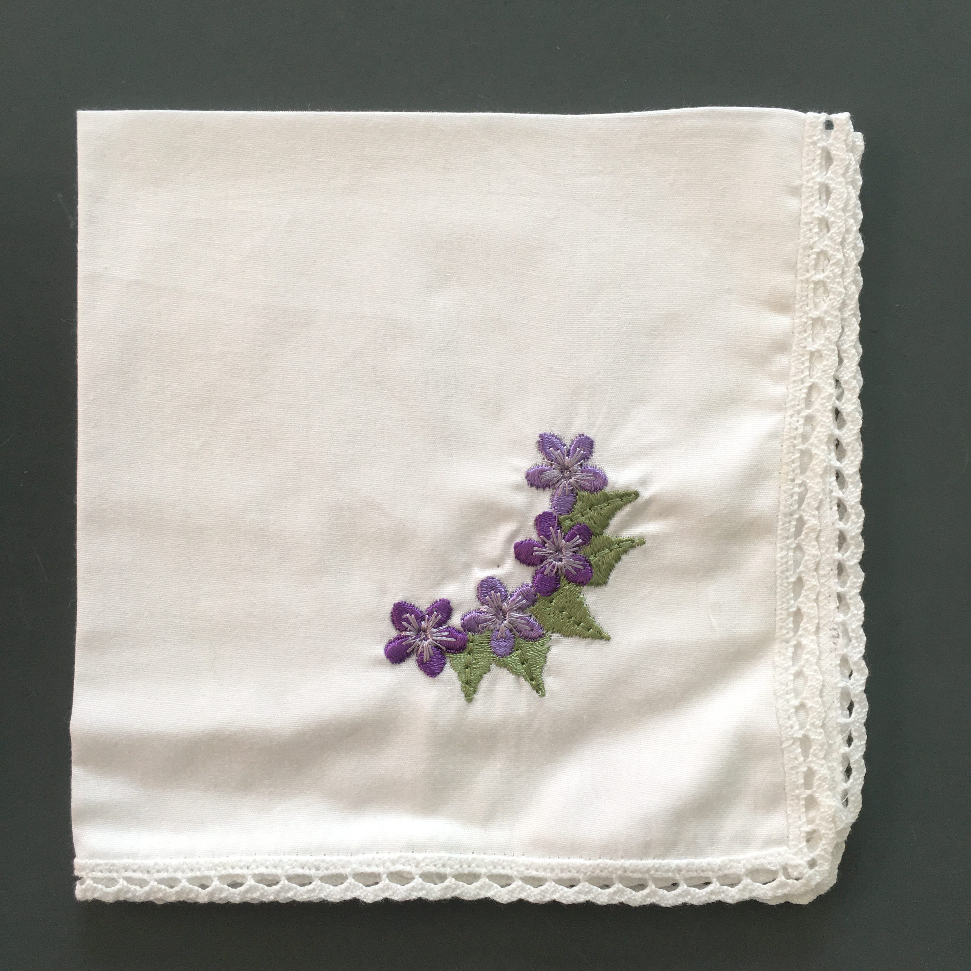
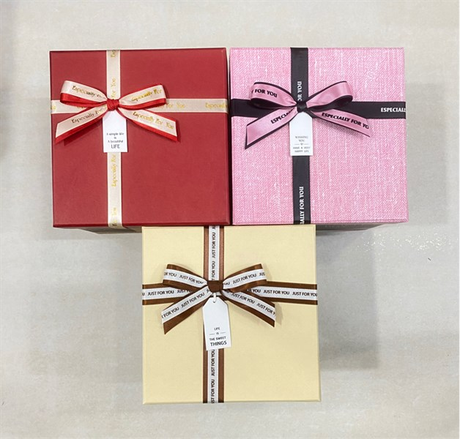
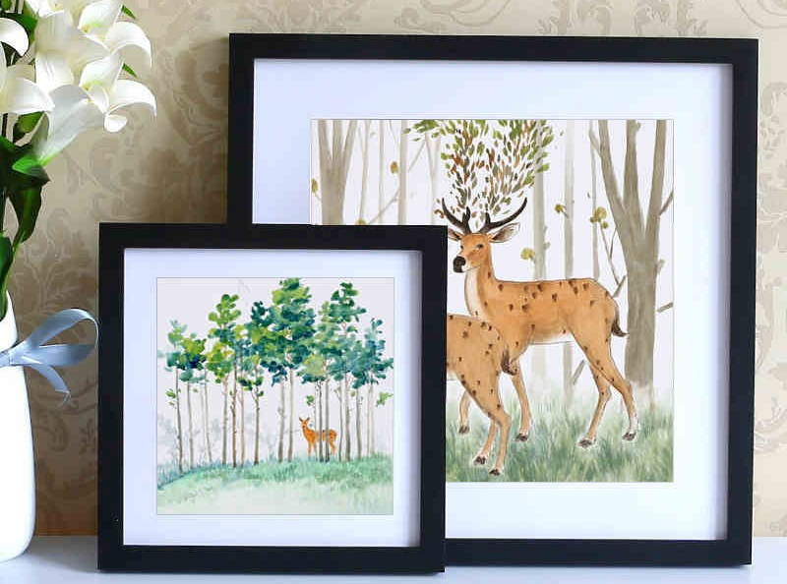
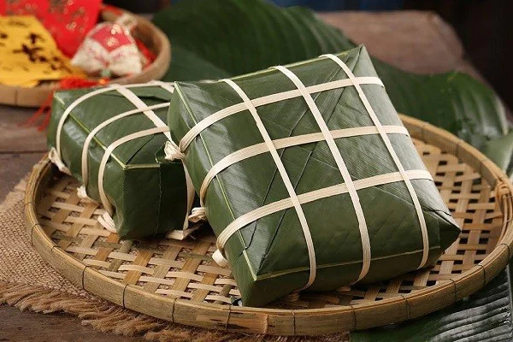
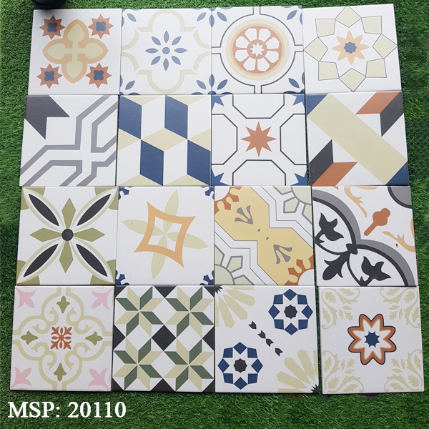
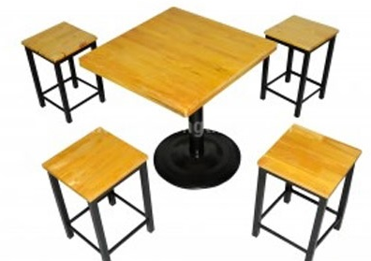
Ví dụ:
Khăn tay
Hộp quà
Khung tranh
Bánh chưng
Viên gạch
Mặt bàn ghế

Slide 7

Hình tròn
Kính râm
?
Notes:
GV chủ động nêu câu hỏi khai thác kiến thức. GV chú ý, chỉ giúp HS nhận dạng HT bằng trực quan, không cần thiết khai thác đặc điểm của HT

Slide 8
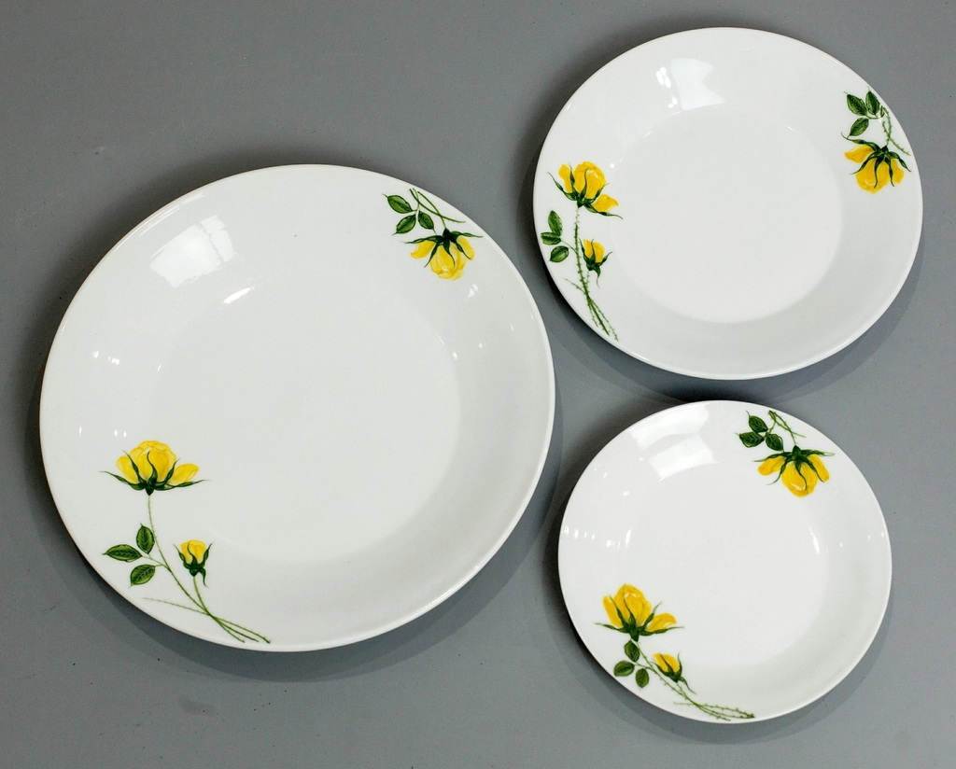
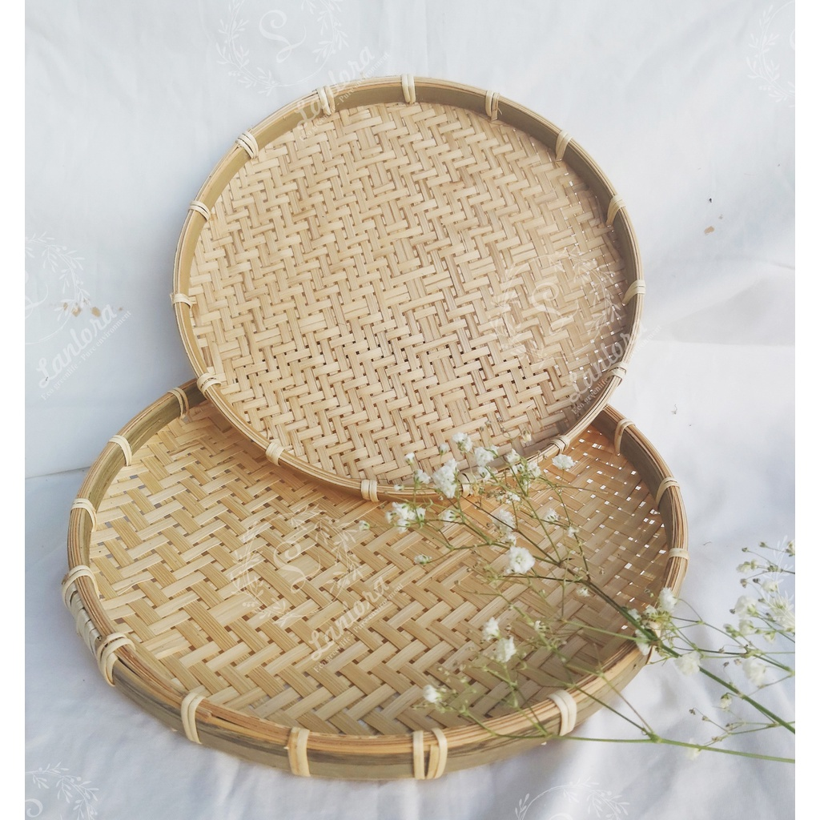
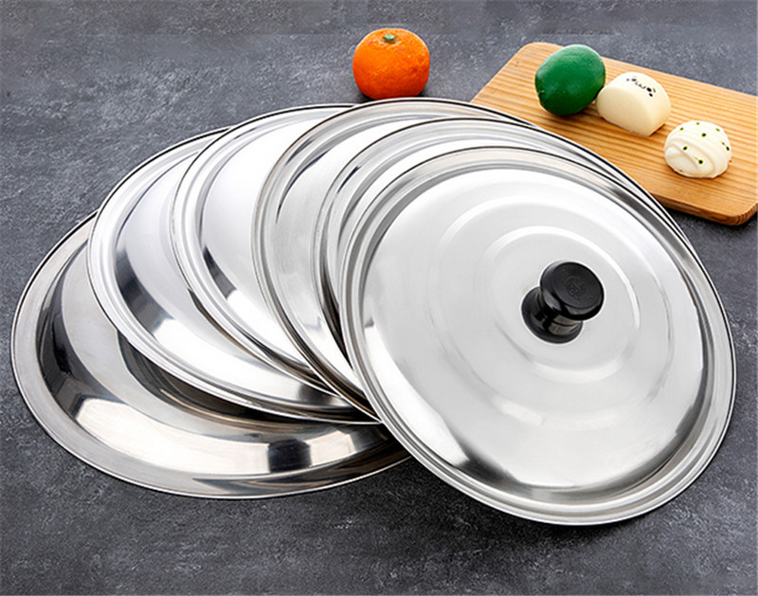
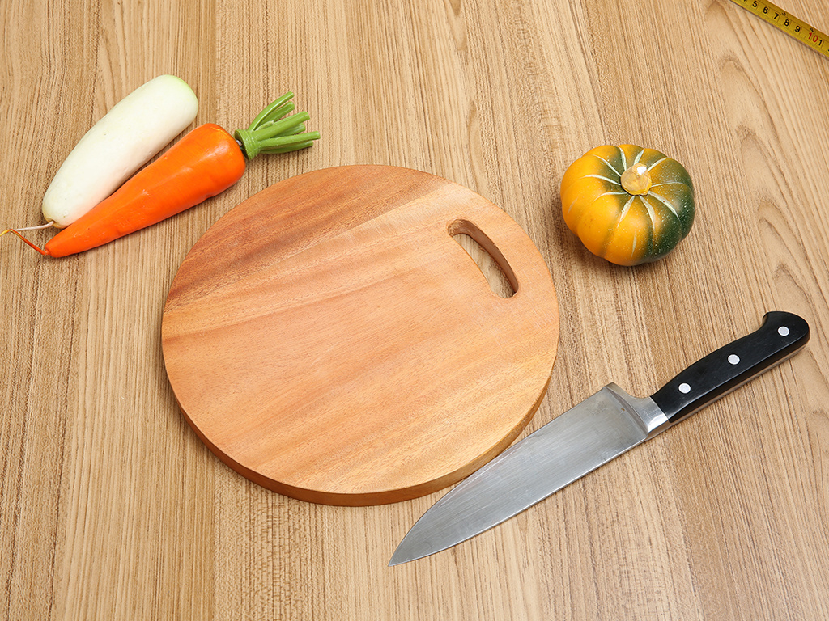
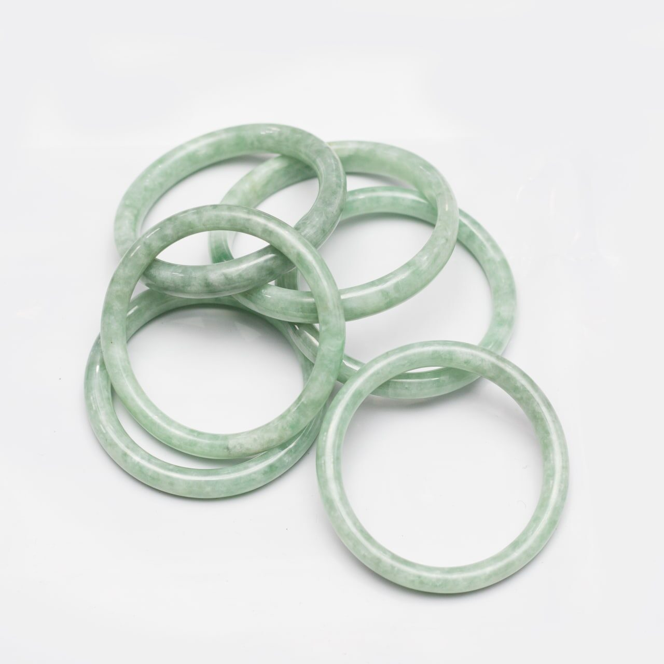
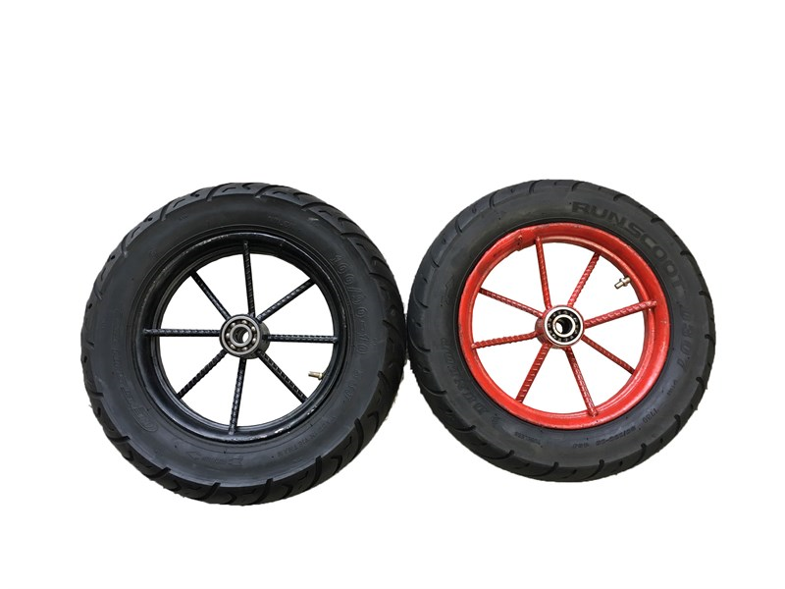
Ví dụ:
Đĩa
Mẹt
Nắp nồi
Thớt
Vòng tay
Bánh xe

Slide 9

Biển báo
giao thông
Hình tam giác
?
Notes:
GV chủ động nêu câu hỏi khai thác kiến thức. GV chú ý, chỉ giúp HS nhận dạng HTG bằng trực quan, không cần thiết khai thác đặc điểm của HTG

Slide 10
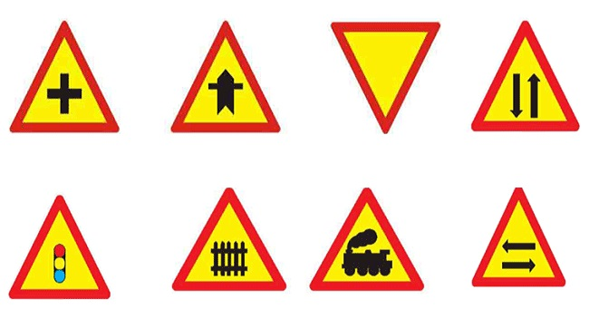
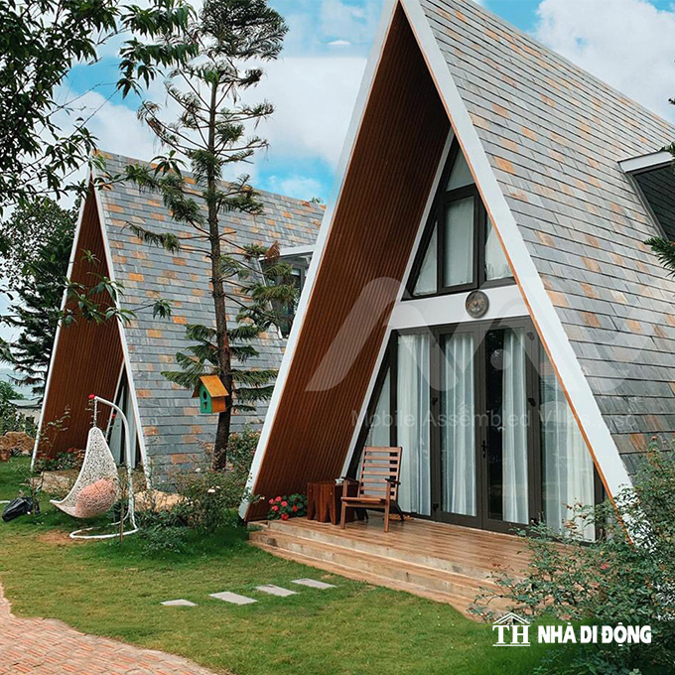
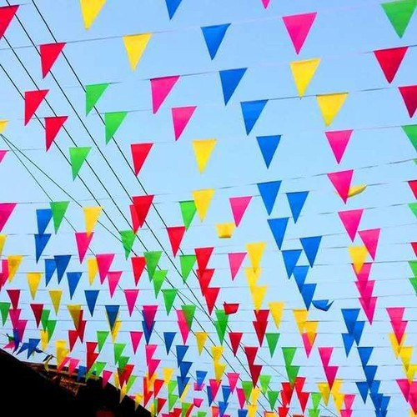
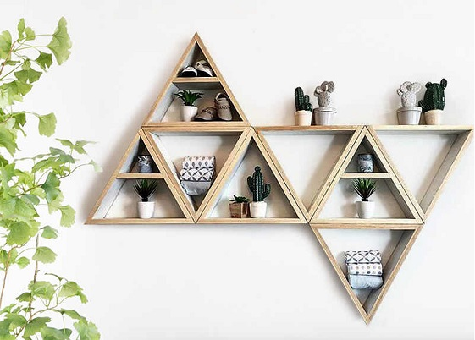
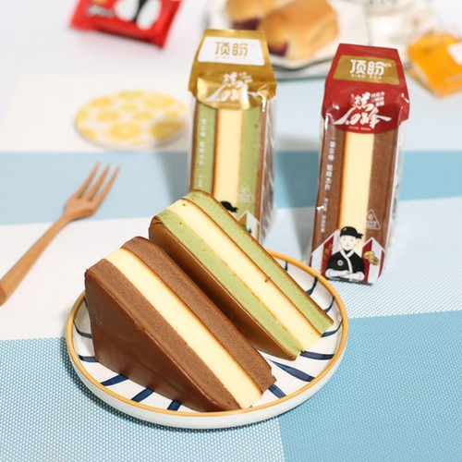
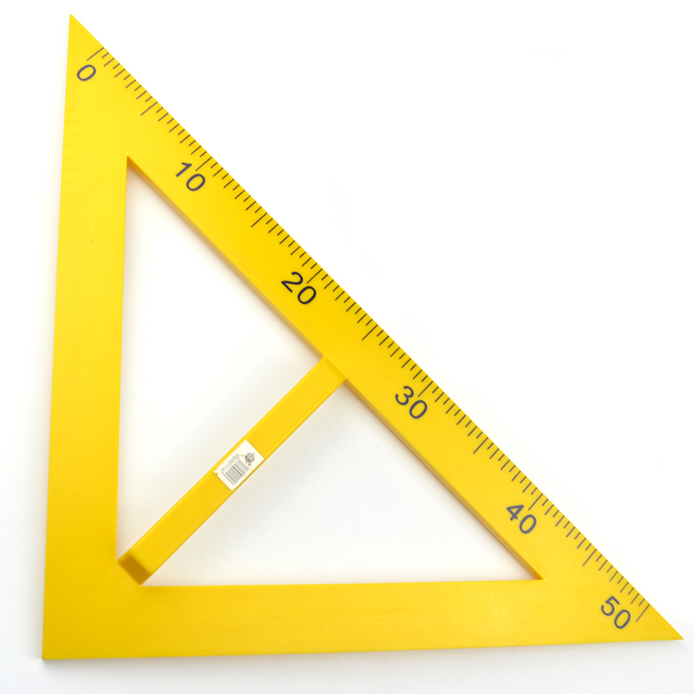
Ví dụ:
Biển báo giao thông
Nhà
Cờ
Thước ê ke
Kệ trang trí
Bánh bông lan

Slide 11


Slide 12
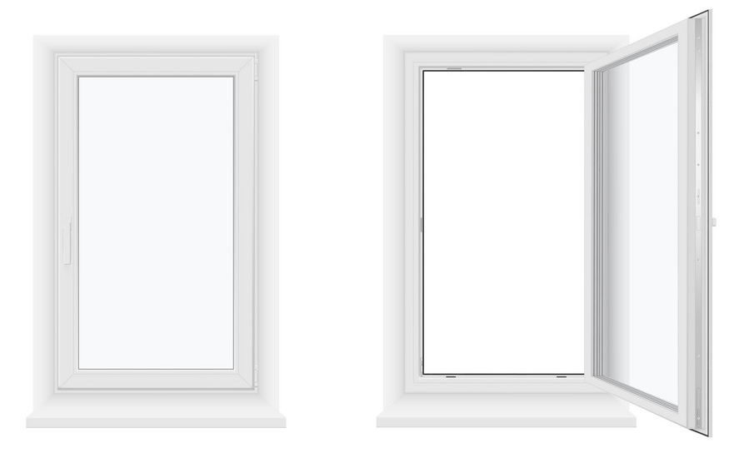
Hình chữ nhật
Notes:
GV chủ động nêu câu hỏi khai thác kiến thức. GV chú ý, chỉ giúp HS nhận dạng HTG bằng trực quan, không cần thiết khai thác đặc điểm của HTG

Slide 13
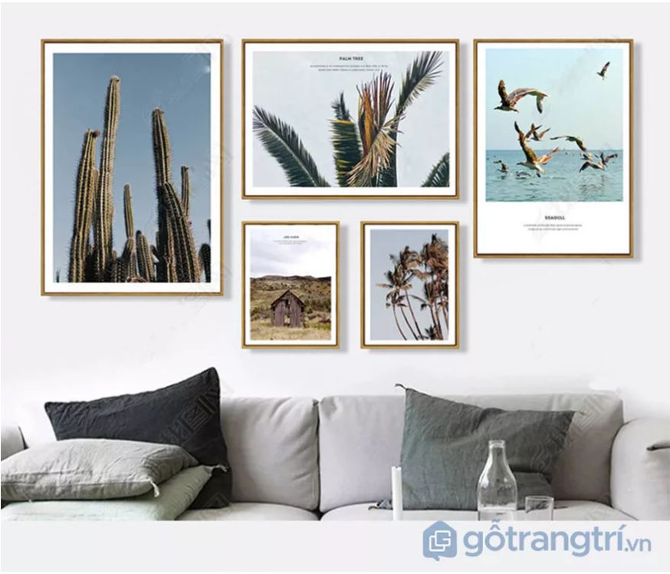
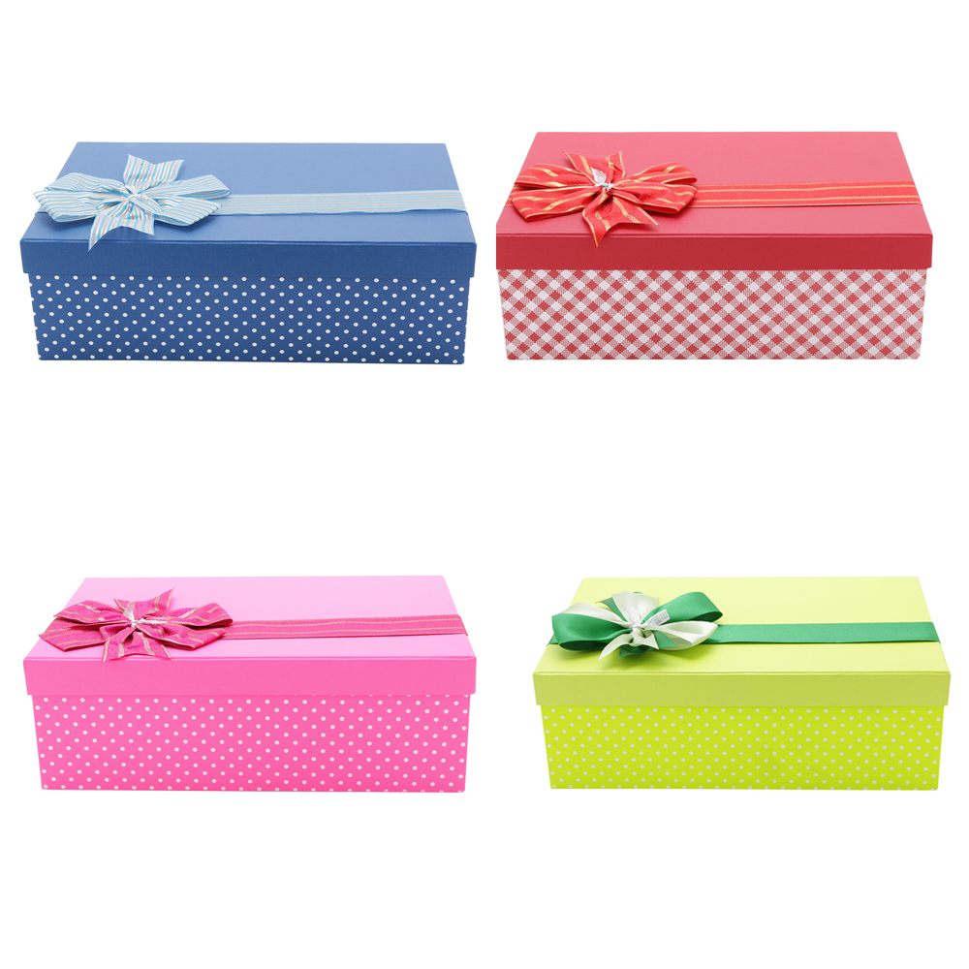
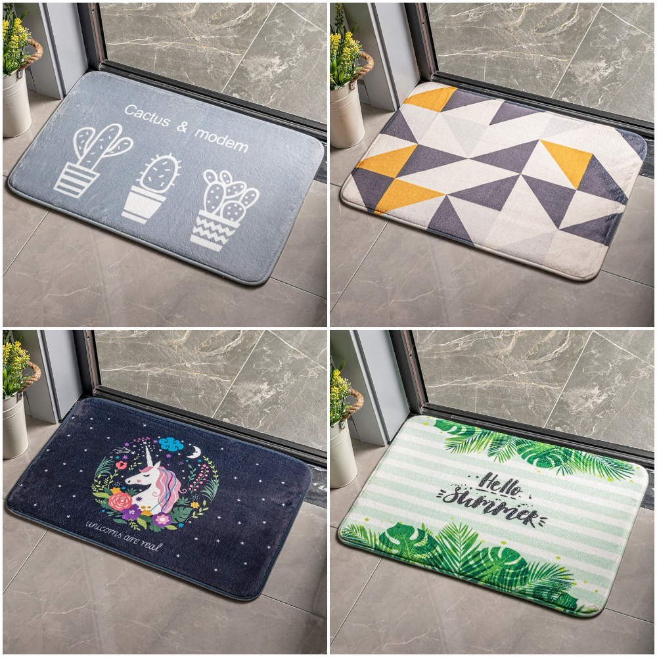
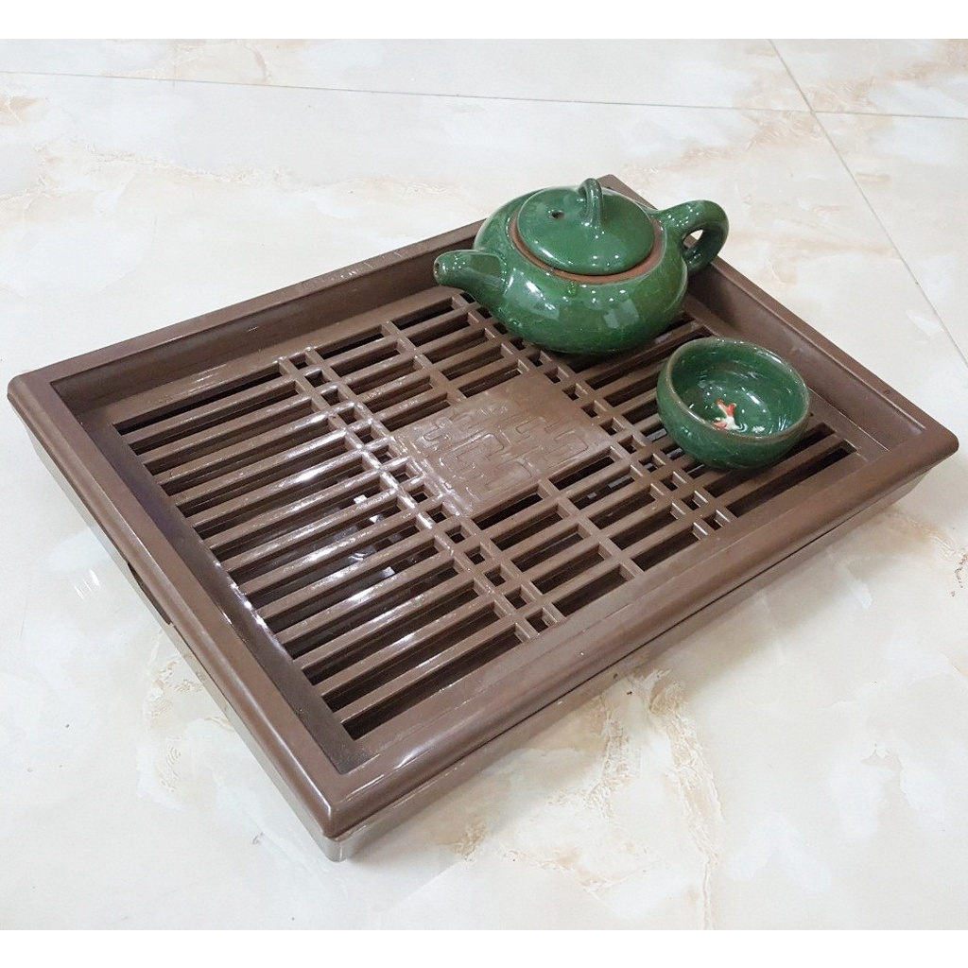
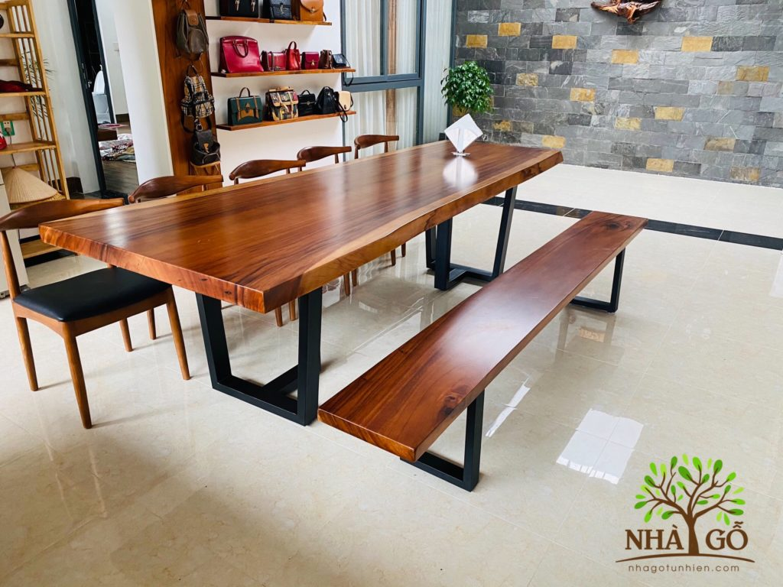
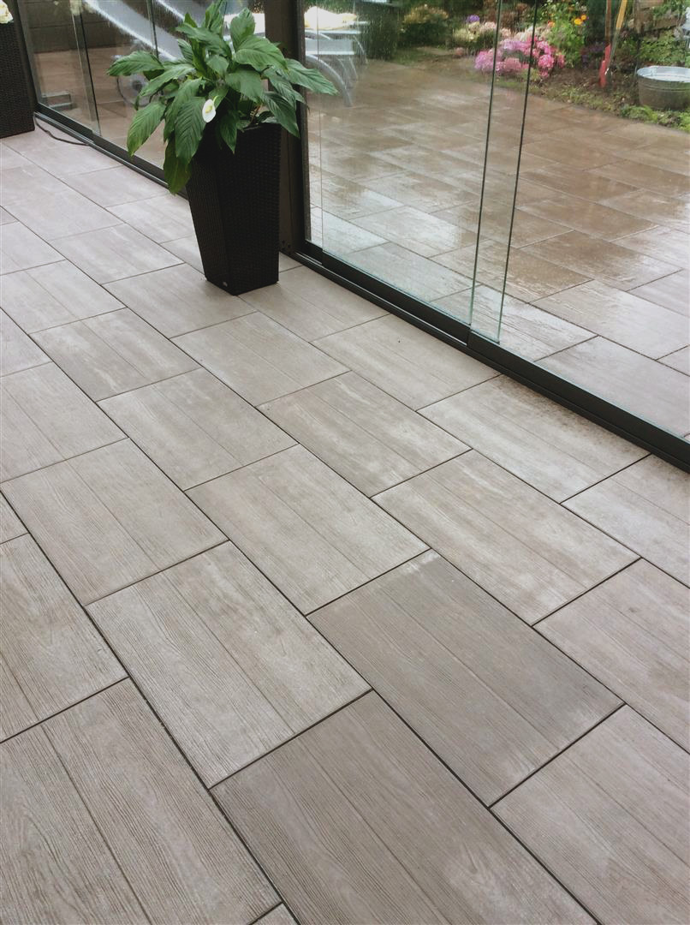
Ví dụ:
Hộp quà
Thảm
Tranh
Khay
Mặt bàn ghế
Gạch nền

Slide 14
Hình vuông
Hình tròn
Hình tam giác
Hình chữ nhật

Slide 15


Slide 16
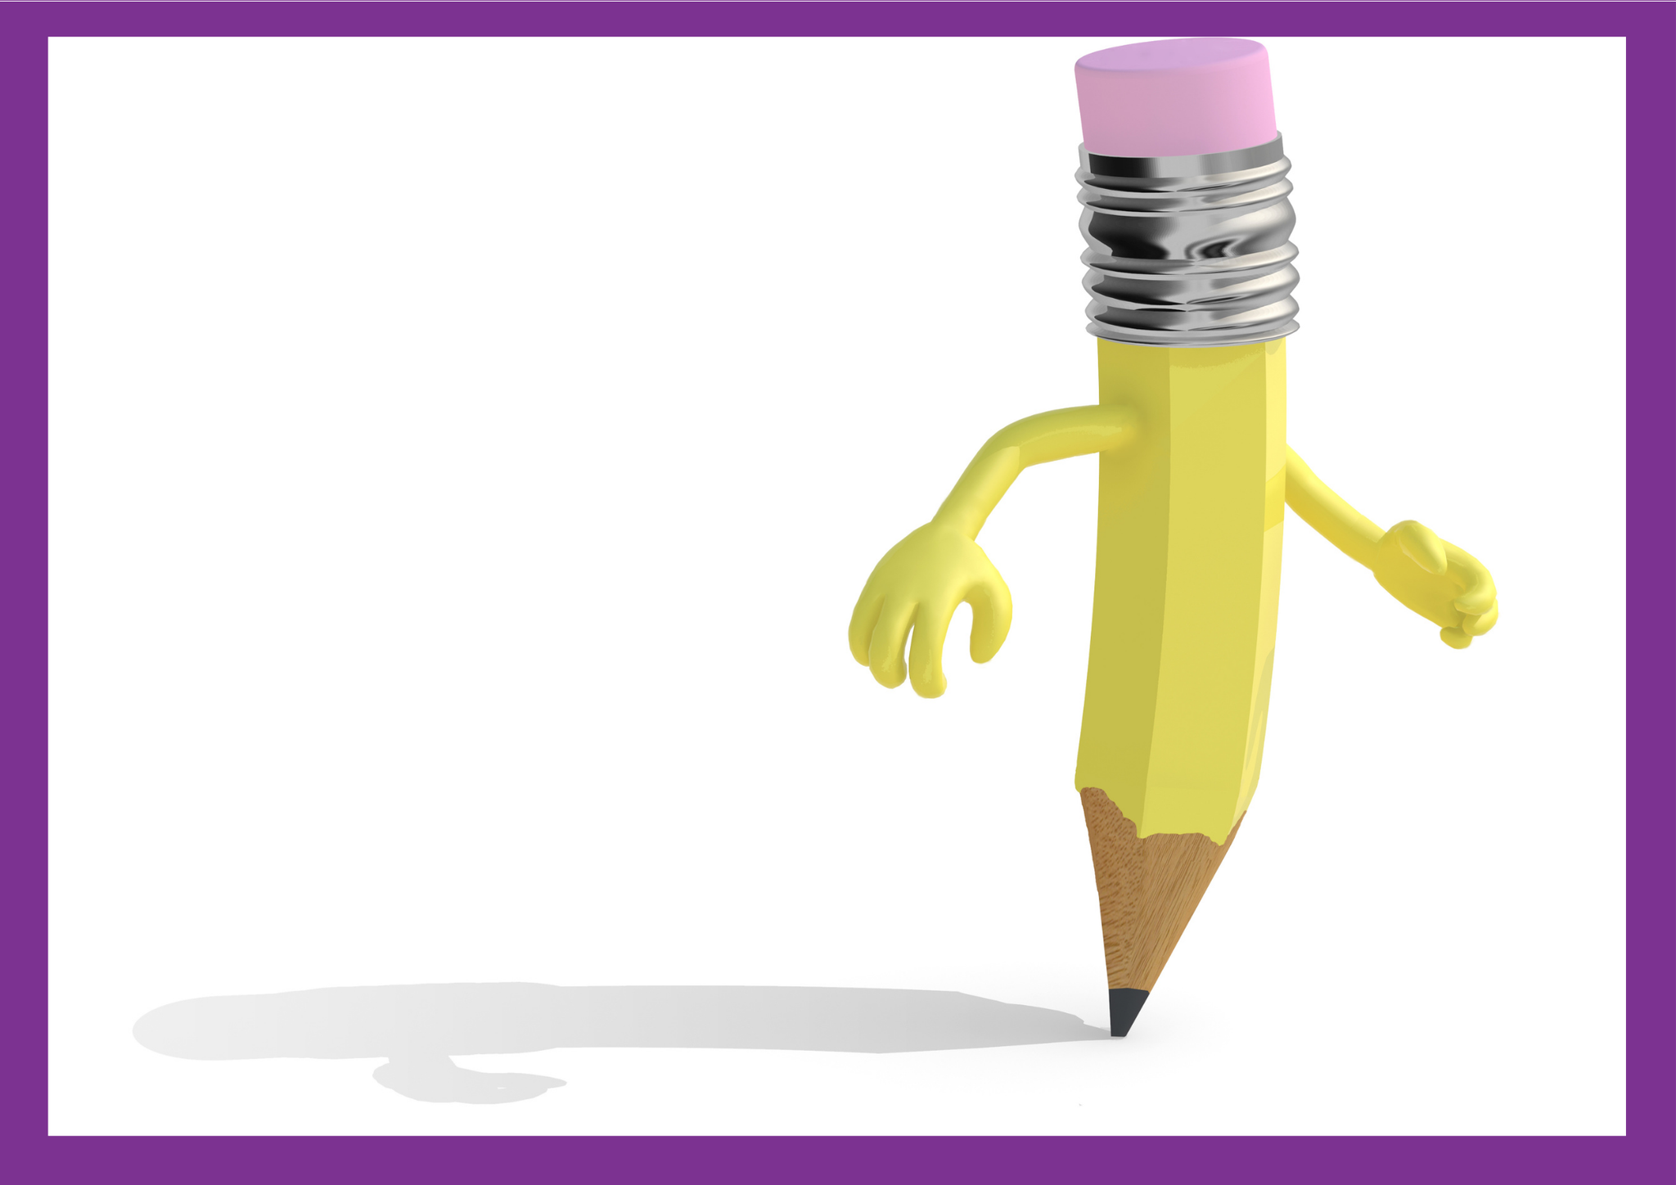

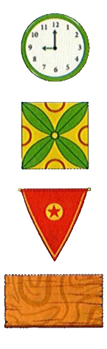
1
Mỗi đồ vật có dạng hình gì?
Hình vuông
Hình tròn
Hình chữ nhật
Hình tam giác

Slide 17
2
a) Những hình nào là hình tròn?
A
B
C
D
E
b) Những hình nào là tam giác?
A
B
C
D
E
Notes:
Sách tham khảo

Slide 18
c) Những hình nào là hình vuông?
A
B
C
D
E
d) Những hình nào là chữ nhật?
A
B
C
D
E
Notes:
Sách tham khảo

Slide 19
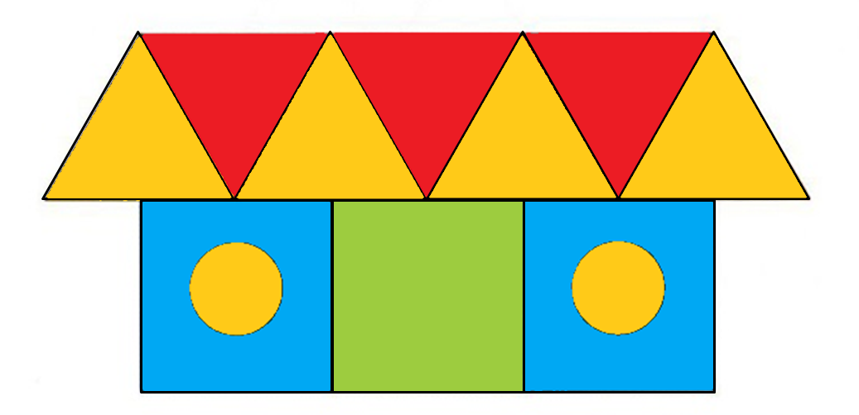
3
Trong hình sau có bao nhiêu hình vuông
?
2
7
?
?
3
Notes:
Sách tham khảo

Slide 20


Slide 21







Slide 22
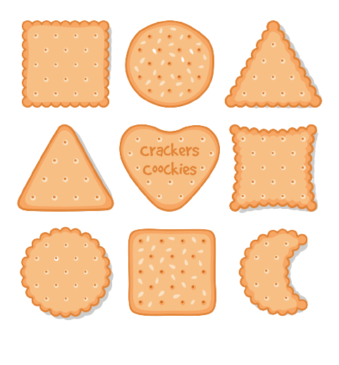
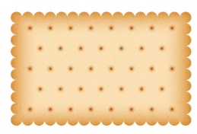



A
B
C
D
Mình ước một chiếc bánh quy hình vuông.
Mình ước một chiếc bánh quy hình tam giác.
Mình ước một chiếc bánh quy hình tròn.
Mình ước một chiếc bánh quy hình chữ nhật.
1
2
3
4

Slide 23



DẶN DÒ
GV ĐIỀN VÀO ĐÂY
GV ĐIỀN VÀO ĐÂY
GV ĐIỀN VÀO ĐÂY
GV ĐIỀN VÀO ĐÂY

Slide 24


